Slide 1
15 骆驼和羊

Slide 2
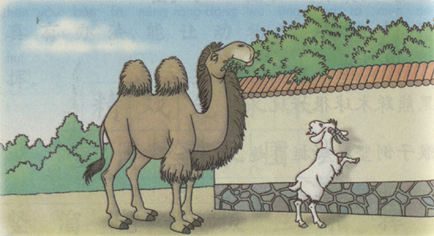
高好

Slide 3
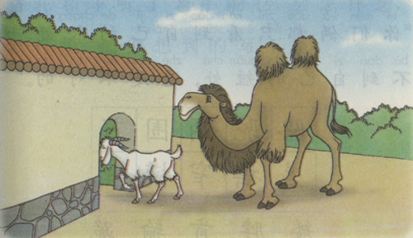
矮好

Slide 4
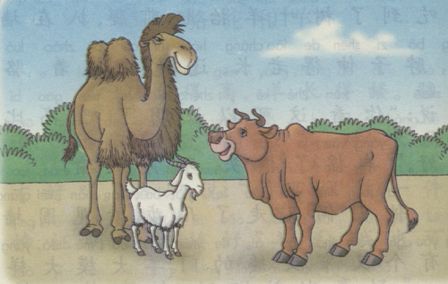
你们都只看到自己的长处，看不到自己的短处，这是不对的。

Slide 5

15 骆驼和羊
各有所短
各有所长
取长补短

